Slide 1
Dependable Edge Computing Systems and Application
Rui Chen <ruich@kth.se>
Zekun Du <zekund@kth.se>
Yulan Shen <yulans@kth.se>
Tian Xu <tianxu@kth.se>

Slide 2
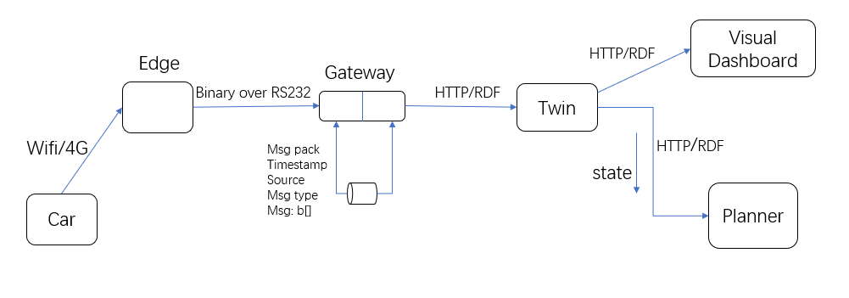
About the Project
Notes:
KTH:s verksamhet vilar på tre pelare: hållbar utveckling, jämställdhet och internationalisering:
Vi arbetar för en hållbar framtid varje dag.
För oss är lika förutsättningar för män och kvinnor en kvalitetsfråga för verksamheten.
Vi samlar studenter, forskare och fakultet från hela världen.
Sigbritt Karlsson är sedan den 12 november 2016 KTH:s rektor. Hon är den 19:e rektorn för KTH och den första kvinnan som innehar positionen. Hon har hela sin akademiska bakgrund från KTH och är civilingenjör i kemiteknik med inriktning bioteknik och professor i polymerteknologi med inriktning de polymera materialens tekniska miljöinteraktion. Mer information om rektor Sigbritt Karlsson finns här: https://www.kth.se/om/rektor

Slide 3
About the Project
Car： ITRL promised to provide required data
Data: Distance from barrier
Images taken by cameras
Position information
Notes:
KTH:s verksamhet vilar på tre pelare: hållbar utveckling, jämställdhet och internationalisering:
Vi arbetar för en hållbar framtid varje dag.
För oss är lika förutsättningar för män och kvinnor en kvalitetsfråga för verksamheten.
Vi samlar studenter, forskare och fakultet från hela världen.
Sigbritt Karlsson är sedan den 12 november 2016 KTH:s rektor. Hon är den 19:e rektorn för KTH och den första kvinnan som innehar positionen. Hon har hela sin akademiska bakgrund från KTH och är civilingenjör i kemiteknik med inriktning bioteknik och professor i polymerteknologi med inriktning de polymera materialens tekniska miljöinteraktion. Mer information om rektor Sigbritt Karlsson finns här: https://www.kth.se/om/rektor

Slide 4
About the Project
Edge： Depend on the function we would like to realize
(e.g. when two auto-driving cars encounter on the road)
Edge also could be defined as the car
Strict real-time jobs are put on the car
Notes:
KTH:s verksamhet vilar på tre pelare: hållbar utveckling, jämställdhet och internationalisering:
Vi arbetar för en hållbar framtid varje dag.
För oss är lika förutsättningar för män och kvinnor en kvalitetsfråga för verksamheten.
Vi samlar studenter, forskare och fakultet från hela världen.
Sigbritt Karlsson är sedan den 12 november 2016 KTH:s rektor. Hon är den 19:e rektorn för KTH och den första kvinnan som innehar positionen. Hon har hela sin akademiska bakgrund från KTH och är civilingenjör i kemiteknik med inriktning bioteknik och professor i polymerteknologi med inriktning de polymera materialens tekniska miljöinteraktion. Mer information om rektor Sigbritt Karlsson finns här: https://www.kth.se/om/rektor

Slide 5
About the Project
Cloud： Data format transfer → Digital twin → Planner
→ Visual dashboard
Plan jobs based on data
Visualize the result / current state
Store data for future study and calculations
Notes:
KTH:s verksamhet vilar på tre pelare: hållbar utveckling, jämställdhet och internationalisering:
Vi arbetar för en hållbar framtid varje dag.
För oss är lika förutsättningar för män och kvinnor en kvalitetsfråga för verksamheten.
Vi samlar studenter, forskare och fakultet från hela världen.
Sigbritt Karlsson är sedan den 12 november 2016 KTH:s rektor. Hon är den 19:e rektorn för KTH och den första kvinnan som innehar positionen. Hon har hela sin akademiska bakgrund från KTH och är civilingenjör i kemiteknik med inriktning bioteknik och professor i polymerteknologi med inriktning de polymera materialens tekniska miljöinteraktion. Mer information om rektor Sigbritt Karlsson finns här: https://www.kth.se/om/rektor

Slide 6
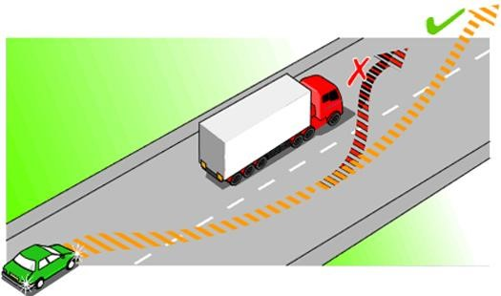
Define a Usecase: Car Overtaking
http://www.roadsign.pk/signs/overtaking.jpg
Notes:
KTH:s verksamhet vilar på tre pelare: hållbar utveckling, jämställdhet och internationalisering:
Vi arbetar för en hållbar framtid varje dag.
För oss är lika förutsättningar för män och kvinnor en kvalitetsfråga för verksamheten.
Vi samlar studenter, forskare och fakultet från hela världen.
Sigbritt Karlsson är sedan den 12 november 2016 KTH:s rektor. Hon är den 19:e rektorn för KTH och den första kvinnan som innehar positionen. Hon har hela sin akademiska bakgrund från KTH och är civilingenjör i kemiteknik med inriktning bioteknik och professor i polymerteknologi med inriktning de polymera materialens tekniska miljöinteraktion. Mer information om rektor Sigbritt Karlsson finns här: https://www.kth.se/om/rektor

Slide 7
What to do next？
Rebuild the planner based on the user case
Fullfill algorithms on edge
Achieve the communication between car and edge
Achieve the communication edge and cloud
Notes:
KTH:s verksamhet vilar på tre pelare: hållbar utveckling, jämställdhet och internationalisering:
Vi arbetar för en hållbar framtid varje dag.
För oss är lika förutsättningar för män och kvinnor en kvalitetsfråga för verksamheten.
Vi samlar studenter, forskare och fakultet från hela världen.
Sigbritt Karlsson är sedan den 12 november 2016 KTH:s rektor. Hon är den 19:e rektorn för KTH och den första kvinnan som innehar positionen. Hon har hela sin akademiska bakgrund från KTH och är civilingenjör i kemiteknik med inriktning bioteknik och professor i polymerteknologi med inriktning de polymera materialens tekniska miljöinteraktion. Mer information om rektor Sigbritt Karlsson finns här: https://www.kth.se/om/rektor

Slide 8
Wishlist
What is the original edge computing frame that is used on robotics project? It is needed to remove the robotic part and adapt it into our antonomous cars’ frame.
(Adapt based on the vehicle driving plans)
The data collection is needed from ITRL. The data is used for frame testing and algorithm design.
(Solved / Promised)
Notes:
KTH är Sveriges största och äldsta tekniska universitet:
Grundades 1827
Kung Carl XVI Gustaf är universitetet beskyddare
KTH har:
Mer än 13 000 helårsstudenter (varav en tredjedel kvinnor).
Närmare 1 800 forskarstuderande (varav en tredjedel kvinnor)
Omkring 3 500 årsarbetskrafter (varav en tredjedel kvinnor).
KTH har fyra campus i Stockholmsregionen:
Södertälje
Flemingsberg
Kista
Stockholm City
(Bild: KTH Campus i Stockholm City.)

Slide 9
Wishlist
What the platform of the frame overall used? We need to get used to this platform.
(Still need detailed discussion and learning)
The computing should not be completely put onto edges nor completely onto the cloud. How much percentage for edge/cloud is to be discussed.
(Being discussed)
Notes:
KTH är Sveriges största och äldsta tekniska universitet:
Grundades 1827
Kung Carl XVI Gustaf är universitetet beskyddare
KTH har:
Mer än 13 000 helårsstudenter (varav en tredjedel kvinnor).
Närmare 1 800 forskarstuderande (varav en tredjedel kvinnor)
Omkring 3 500 årsarbetskrafter (varav en tredjedel kvinnor).
KTH har fyra campus i Stockholmsregionen:
Södertälje
Flemingsberg
Kista
Stockholm City
(Bild: KTH Campus i Stockholm City.)

Slide 10
Future Plan
Make a complete control plan
Build communication
Design algorithms
Test communication and algorithms
Refine and test over and over again
Notes:
KTH är Sveriges största och äldsta tekniska universitet:
Grundades 1827
Kung Carl XVI Gustaf är universitetet beskyddare
KTH har:
Mer än 13 000 helårsstudenter (varav en tredjedel kvinnor).
Närmare 1 800 forskarstuderande (varav en tredjedel kvinnor)
Omkring 3 500 årsarbetskrafter (varav en tredjedel kvinnor).
KTH har fyra campus i Stockholmsregionen:
Södertälje
Flemingsberg
Kista
Stockholm City
(Bild: KTH Campus i Stockholm City.)

